Slide 1

졸업작품 기획 · 피드백 반영
피드백 반영
수정 기획안
승마 레이싱 & 육성 RPG
김경준 · 정진영 · 강석주
Notes:
지난 발표에서 받은 피드백을 바탕으로 게임 기획을 수정했습니다. 오늘은 무엇을 바꾸고 무엇을 더했는지 말씀드리겠습니다.

Slide 2
받은 피드백과 우리의 답
피드백
말 레이싱 그 이상도 이하도 아니다
기승 조작 시스템
실제 승마 기술을 조작으로
피드백
기수는 어떤 조작을 하는가?
7가지 승마 조작
고삐 · 다리 · 자세 · 보법 · 리듬 · 점프 · 채찍
피드백
게임의 규모가 너무 작다
오픈 필드
마을 3곳 + 필드 + 퀘스트
피드백
RPG가 미흡하다 · 적정선을 찾아라
먹이 육성 시스템
모든 성장은 레이스 성능으로
* 아트 관련 피드백(말 모델링 · 배경 퀄리티)은 추후 아트 방향 수립 시 반영 예정
Notes:
교수님께서 주신 피드백을 크게 네 가지로 정리했고, 각각 이렇게 답을 준비했습니다. 아트 관련 피드백은 이후 아트 방향을 세우면서 반영하겠습니다.

Slide 3
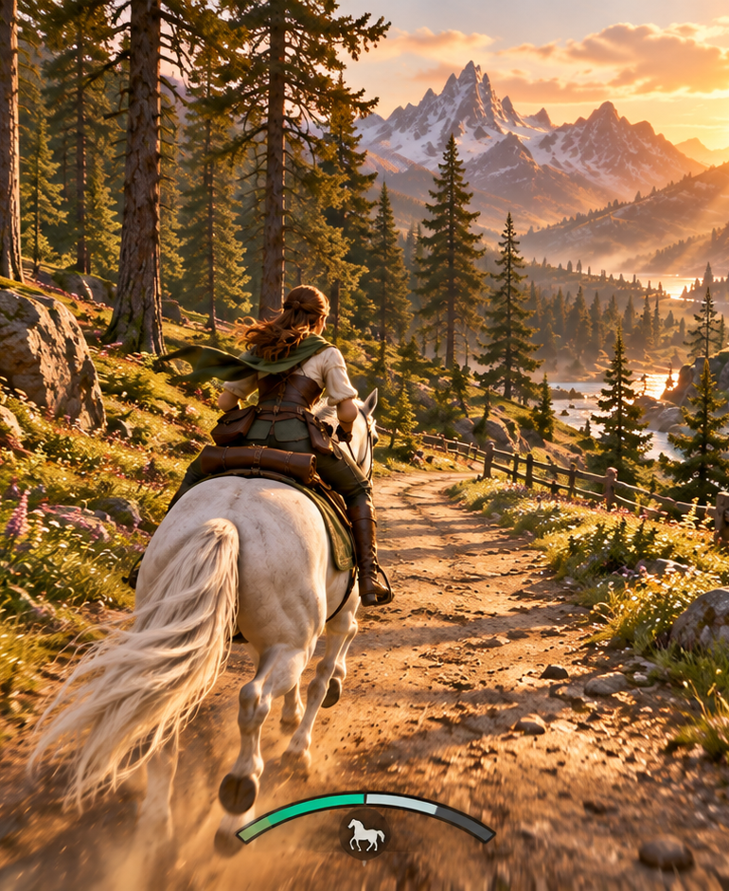
피드백 1 · 2 대응
PART 1 기승 조작 시스템
말은 탈것이 아니라,
신호를 주고받는
파트너다
입력
플레이어의 신호
말의 상태
스태미나 · 능력치
움직임
속도 · 회전 · 점프
같은 조작이라도 말의 상태에 따라 결과가 달라진다
Notes:
실제 승마에서 기수는 말을 직접 움직이지 않고 고삐, 다리, 몸으로 신호를 보냅니다. 저희 게임의 조작도 이 구조를 따릅니다. 플레이어의 입력은 말에게 보내는 신호이고, 말은 스태미나와 능력치에 따라 반응합니다.

Slide 4
실제 승마 기술을 게임으로
피드백 2 대응
7가지 기승 조작
1
2
3
4
고삐
다리(박차)
자세
보법
방향 전환 · 감속
가속, 스태미나 소모
코너링 · 최고 속도
구보 / 습보 모드 전환
5
6
7
리듬
점프
채찍
박자에 맞추면 효율 가속
장애물 타이밍
레이스당 횟수 제한 순간 가속
강조된 보법 · 리듬이 우리 게임만의 차별점
Notes:
실제 승마의 부조 기술을 일곱 가지 조작으로 옮겼습니다. 고삐, 다리, 자세, 보법, 리듬, 점프, 채찍입니다. 이 중 보법과 리듬이 일반 레이싱 게임과 가장 다른 부분입니다.

Slide 5
직선은 습보, 코너는 구보
피드백 1 대응
보법 모드와 리듬 — 우리 게임만의 차별점
♪ W를 말발굽 박자에 맞춰 누르면 리듬 가속
직선 · 습보
코너 · 구보
직선 · 습보
습보
구보
리듬
직선용 전력 질주
코너용 안정 주행
말과 호흡 맞추기
· 최고 속도 높음
· 회전 둔함
· 스태미나 소모 큼
· 회전 안정
· 스태미나 절약
· 최고 속도 낮음
· W를 박자에 맞춰 입력
· 스태미나 효율 · 속도 상승
· 놓쳐도 기본 가속 유지
언제 모드를 바꾸고, 얼마나 리듬을 맞추는지가 곧 실력
Notes:
직선에서는 빠른 습보로, 코너 전에는 안정적인 구보로 모드를 바꿉니다. 습보로 코너에 들어가면 밀려납니다. 또 W를 말발굽 박자에 맞춰 누르면 스태미나를 아끼면서 더 빨리 달릴 수 있습니다. 말과 호흡을 맞추는 감각을 손으로 느끼게 하는 것이 목표입니다.

Slide 6
왼손은 말을, 오른손은 기수의 몸을
피드백 2 · 3 대응
키보드 조작
왼손 — 말 조작
오른손 — 기수의 몸 (홀드)
Tab
W
↑
채찍
가속 · 리듬
Shift
A
S
D
레이싱 자세
←
→
구보↔습보
좌
감속
우
Space
몸 기울이기
몸 기울이기
점프
입문 W/S · A/D · Space
기본 + 모드 전환 · 자세
숙련 + 리듬 가속 · 채찍 타이밍
Notes:
왼손으로는 말을 다룹니다. W와 S로 가속과 감속, A와 D로 방향, Shift로 보법 전환, Space로 점프, Tab으로 채찍입니다. 오른손은 기수의 몸입니다. 위 방향키를 누르고 있으면 몸을 숙인 레이싱 자세, 좌우 방향키는 몸을 기울여 코너를 돕습니다. 처음에는 가속, 방향, 점프만으로도 충분히 탈 수 있게 단계별로 익힙니다.

Slide 7

레이스 한 판의 흐름
1
2
3
4
5
출발
직선
코너
장애물
마지막 직선
W 가속
Shift 습보
↑ 레이싱 자세
W 리듬 가속으로
스태미나 절약
S 감속 · Shift 구보
A/D + ←/→
몸 기울이기
기본 자세로 접근
Space 점프
습보 + 레이싱 자세
Tab 채찍 추월
일곱 가지 조작이 한 판 안에서 모두 의미 있게 쓰인다
Notes:
실제 레이스 한 판은 이렇게 흘러갑니다. 출발해서 습보로 올리고, 직선에서는 리듬으로 체력을 아끼고, 코너 전에는 구보로 내려 몸을 기울여 돕니다. 장애물은 점프로 넘고, 마지막 직선에서 아껴둔 채찍으로 추월합니다.

Slide 8
PART 2 필드 · 육성
피드백 4 대응
마을 3곳과 그 사이의 필드
레이스
마을 1
마을 2
마을 3
긴장감 있는 승부
7가지 기승 조작
스태미나 · 리듬
필드
필드
· 마을마다 다른 콘셉트(분위기)
· 공통 시설: 마구간 · 대회장 · 상점 · 퀘스트 게시판
필드
편안한 탐험
이동 · 달리기 · 점프
말에서 내리기 / 타기
Notes:
규모를 키우기 위해 오픈 필드를 추가했습니다. 콘셉트가 다른 마을 세 곳이 필드로 이어지고, 마을마다 마구간, 대회장, 상점, 퀘스트 게시판이 있습니다. 필드에서는 레이스와 달리 조작을 단순하게 해서 편하게 돌아다니는 탐험 공간으로 구분했습니다.

Slide 9
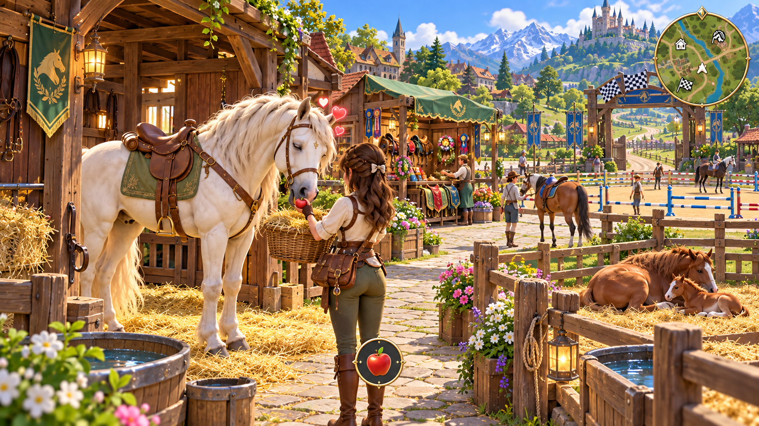
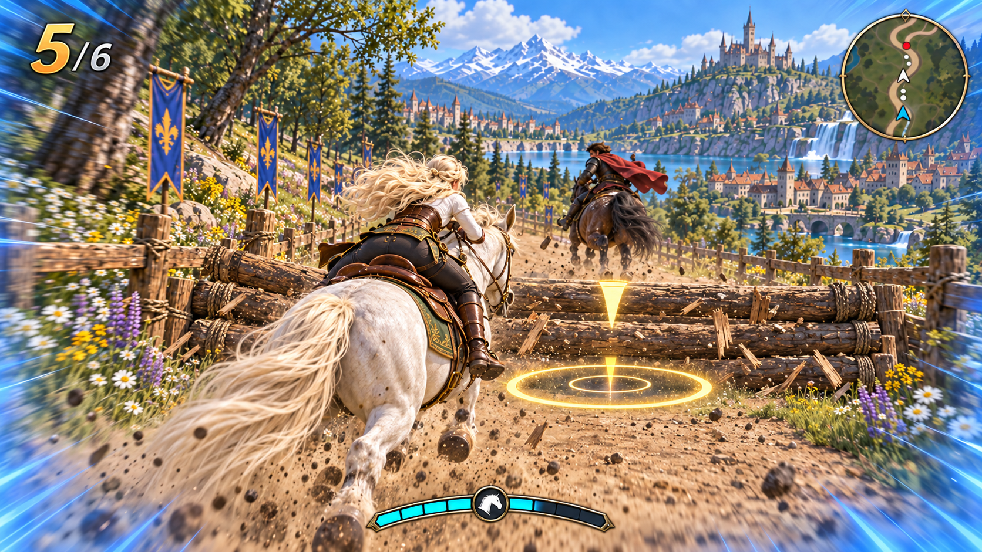

필드에서 하는 일
피드백 4 · 5 대응
파밍
점프 코스 · 수집품
마을 퀘스트
· 먹이: 과일 · 채소 · 곡물 · 견과류
· 치장 재료: 꽃 · 깃털 · 염료 · 가죽
· 필드 곳곳의 점프 코스
· 숨겨진 말굽 문양 수집품
· 마을에서 여러 퀘스트 수주
· 보상: 돈 · 재료 · 아이템
Notes:
필드에서는 세 가지를 합니다. 먹이와 치장 재료를 채집하고, 점프 코스를 넘어 숨겨진 수집품을 찾고, 마을에서 받은 퀘스트를 수행해 보상을 얻습니다.

Slide 10
먹이로 키우는 육성
피드백 5 · 6 대응
모든 성장은 레이스 성능으로 이어진다
밥 (사료)
경험치 → 레벨업, 모든 능력치 소폭 상승
과일
채소
곡물
견과류
포만감
한 번에 먹일 수 있는 양 제한
속도
지구력
순발력
점프력
교배
망아지가 부모 능력치 일부 계승
어떤 음식을 주느냐에 따라 속도형 · 지구력형 · 점프형으로
같은 말도 다르게 키울 수 있다
치장
재료로 제작, 외형만 변경
기수 성장 · 말 특성 · 기능 장비는 넣지 않아 레이싱에 집중
Notes:
육성은 먹이로 합니다. 밥을 먹이면 레벨이 올라 전체 능력치가 오르고, 과일은 속도, 채소는 지구력, 곡물은 순발력, 견과류는 점프력을 올립니다. 포만감으로 한 번에 먹일 수 있는 양을 제한합니다. RPG 요소가 레이싱을 흐리지 않도록 모든 성장이 레이스 성능으로만 이어지게 했습니다.

Slide 11

게임 전체 구조 — 성장 루프
필드
상금 · 다시 탐험
파밍 · 퀘스트 · 수집품
재료 · 돈
레이스
마을
강해진 말
대회 · 상금
먹이 · 치장 · 교배
Notes:
정리하면 필드에서 재료와 돈을 모으고, 마을에서 말을 키우고 꾸미고, 강해진 말로 레이스에 나가 상금을 받아 다시 필드로 나가는 구조입니다.

Slide 12
다음 단계
1
기승 조작 프로토타입
구보 · 습보 · 리듬 손맛 검증
2
콘텐츠 상세 설계
마을 콘셉트 · 퀘스트 · 교배 규칙
3
아트 방향 수립
말 모델링 · 배경 퀄리티
감사합니다
Notes:
앞으로는 기승 조작 프로토타입으로 손맛을 먼저 검증하고, 마을 콘셉트와 퀘스트 같은 콘텐츠를 상세 설계하고, 아트 방향을 세우겠습니다. 감사합니다.

